Slide 1
Gods geboden
De waarheid spreken (9e gebod)

Slide 2

Opening
Zingen
Psalm 141 vers 3
Bidden
Bijbellezen
Jakobus 1: 19-27
Notes:
Bij de Psalm kan een keuze worden gemaakt.

Slide 3

Bijbelstudie
Bespreek de vragen bij het Bijbelgedeelte op bladzijde 5.

Slide 4
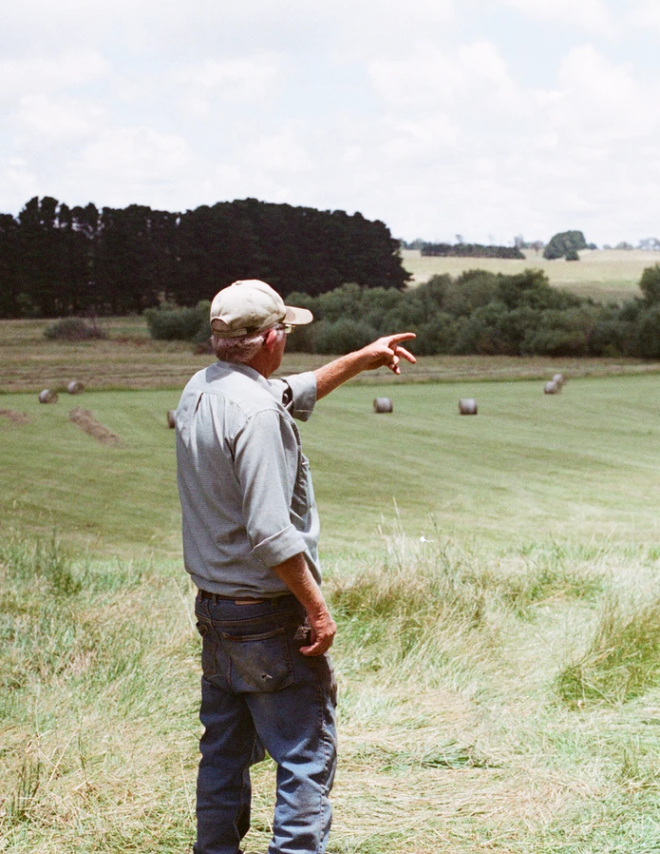
Binnenkomer
Bespreek de binnenkomer op bladzijde 5.
Notes:
Laat een catechisant de binnenkomer op pagina 5 voorlezen.

Slide 5
Doelen
Ik weet wat God in het negende gebod verbiedt en gebiedt.
Ik besef dat wat ik zeg veel goed of kwaad kan doen.
Ik kan mijzelf oefenen in het spreken van de waarheid en in integer zijn.

Slide 6
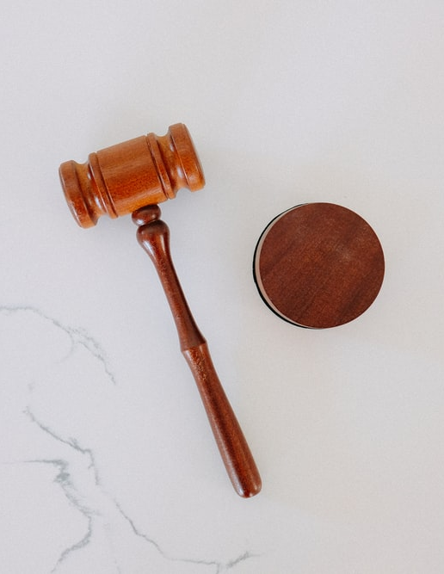
De Heere is een God van waarheid
Lees het stukje op bladzijde 6.
[vraag]
Notes:
Afbeelding: Keizer Constantein en de bisschoppen van het Concilie van Nicea

Slide 7
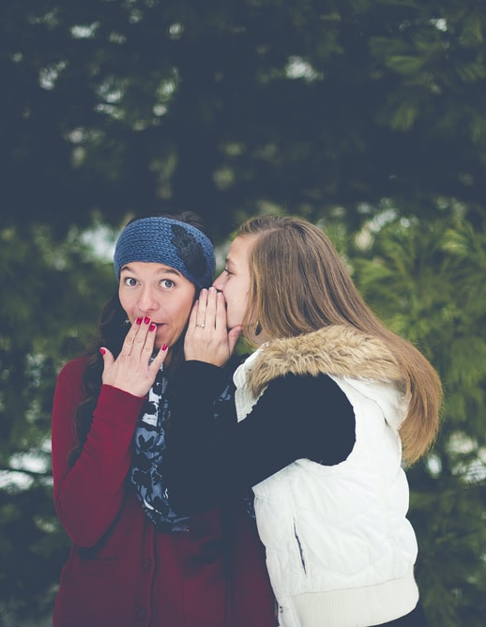
Een vals getuigenis geven
Lees het stukje op bladzijde 6.
[vraag]
Notes:
Afbeelding: Keizer Constantein en de bisschoppen van het Concilie van Nicea

Slide 8

Leg de leugen af
Lees het stukje op bladzijde 7.
[vraag]
Notes:
Afbeelding: Keizer Constantein en de bisschoppen van het Concilie van Nicea

Slide 9

Heb de waarheid lief
Lees het stukje op bladzijde 7.
[vraag]
Notes:
Afbeelding: Keizer Constantein en de bisschoppen van het Concilie van Nicea

Slide 10
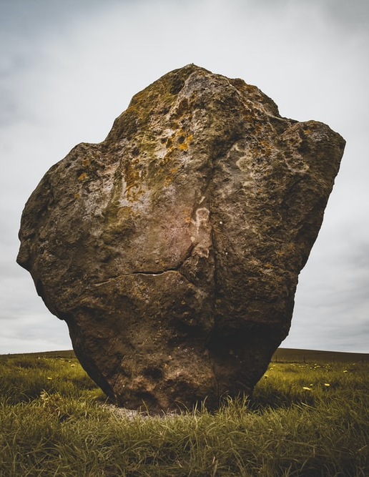
Wees eerlijk naar de ander
Lees het stukje op bladzijde 7.
[vraag]
Notes:
Afbeelding: Keizer Constantein en de bisschoppen van het Concilie van Nicea

Slide 11
Verwerkingsvragen
Bespreek de verwerkingsvragen op bladzijde 8.

Slide 12
Samenvatting
De waarheid is van God, de leugen is van de duivel.
Een snel of onnauwkeurig oordeel is zonde tegen het negende gebod.
Liegen beschadigt de naaste en mijzelf.
Door de bekering krijg ik de waarheid lief.
Het 9e gebod vraagt van mij dat ik integer en betrouwbaar.

Slide 13

Huiswerk volgende keer

